Slide 1
ÔN TẬP ĐỌC

Slide 2
ÔN TẬP ĐỌC
1. Ôn luyện tập đọc
2. Lập bảng thống kê các bài văn xuôi đã học trong các giờ tập đọc từ tuần 1 – tuần 11.

Slide 3
Chủ điểm | Tên bài | Tác giả ( nguồn ST) | Nội dung chính
Việt Nam Tổ quốc em | Thư gửi các học sinh | Hồ Chí Minh | Bác Hồ khuyên HS chăm học, nghe thầy yêu bạn và tin tưởng HS sẽ kế tục xứng đáng sự nghiệp của cha ông.
 | Quang cảnh làng mạc ngày mùa | Tô Hoài | Bài văn miêu tả quang cảnh làng mạc giữa ngày mùa, làm hiện lên một bức tranh làng quê thật đẹp, sinh động và trù phú, qua đó thể hiện tình yêu tha thiết của tác giả với quê hương.
 | Nghìn năm văn hiến | Nguyễn Hoàng | Có truyền thống coi trọng học đạo. VN là 1 đất nước có nền văn hiến khoa cử lâu đời
Cánh chim hòa bình | Những con sếu bằng giấy | Lịch sử thế giới | Tố cáo tội ác chiến tranh hạt nhân, nói lên khát vọng sống, khát vọng hoà bình của trẻ em trên toàn thế giới.
 | Một chuyên gia máy xúc | Theo Hồng Thủy | Tình cảm chân thành của 1chuyên gia nước bạn với 1 công nhân VN, qua đó thể hiện vẻ đẹp của tình hữu nghị giữa các DT trên TG

Slide 4
Chủ điểm | Tên bài | Tác giả ( nguồn ST) | Nội dung chính
 | Sự sụp đổ của chế độ a – pác - thai | Những mẩu truyện lịch sử thế giới | Ca ngợi cuộc đấu tranh của người da đen ở Nam Phi chống chế độ phân biệt chủng tộc
 | Tác phẩm của S- le và tên phát xít | Nguyễn Đình Chính St | Ca ngợi cụ già người Pháp thông minh ,cụ dạy cho tên sĩ quan Đức hống hách bài học nhẹ nhàng mà sâu cay.
Con người với thiên nhiên | Những người bạn tốt | Lưu Anh ( ST) | Khen ngợi sự thông minh, tình cảm gắn bó đáng quý của loài cá heo đối với con người
 | Kì diệu rừng xanh | Theo Nguyễn Phan Hách | Ca ngợi vẻ đẹp kì thú của rừng, thể hiện sự ngưỡng mộ của tác giả đối với vẻ đẹp của rừng.
 | Cái gì quý nhất | Theo Hồng Thủy | Người lao động là đáng quý nhất vì họ biết sử dụng thì giờ hữu ích để làm ra của cải vật chất cho xã hội.

Slide 5
Chủ điểm | Tên bài | Tác giả ( nguồn ST) | Nội dung chính
 | Đất Cà Mau | Theo Ma Văn Tạo | Sự khắc nghiệt của thiên nhiên Cà Mau góp phần hun đúc tính cách kiên cường của người Cà Mau.
Giữ lấy màu xanh | Chuyện một khu vườn nhỏ | Theo Văn Long | Tình yêu thiên nhiên của hai ông cháu bé Thu.

Slide 6
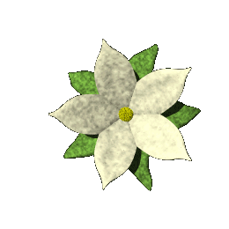
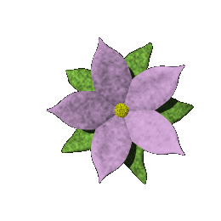
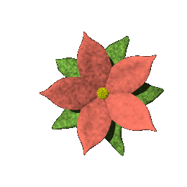
Chúc các em học tốt

